Slide 1
Отчет по лабораторной работе №7
Алмазова Елизавета Андреевна

Slide 2
Отчет по лабораторной работе №7

Slide 3
Цель работы и задание
Цель данной лабораторной работы - освоение основных возможностей командной оболочки Midnight Commander. Приобретение навыков практической работы по просмотру каталогов и файлов; манипуляций с ними.
Задание:
Задание по mc
Изучите информацию о mc, вызвав в командной строке man mc.
Запустите из командной строки mc, изучите его структуру и меню.
Выполните несколько операций в mc, используя управляющие клавиши (операции с панелями; выделение/отмена выделения файлов, копирование/перемещение файлов, получение информации о размере и правах доступа на файлы и/или каталоги и т.п.)
Выполните основные команды меню левой (или правой) панели. Оцените степень подробности вывода информации о файлах.
Используя возможности подменю Файл , выполните:
просмотр содержимого текстового файла;
редактирование содержимого текстового файла (без сохранения результатов редактирования);
создание каталога;
копирование в файлов в созданный каталог.
С помощью соответствующих средств подменю Команда осуществите:
поиск в файловой системе файла с заданными условиями (например, файла с расширением .c или .cpp, содержащего строку main);
выбор и повторение одной из предыдущих команд;
переход в домашний каталог;
анализ файла меню и файла расширений.
Вызовите подменю Настройки . Освойте операции, определяющие структуру экрана mc (Full screen, Double Width, Show Hidden Files и т.д.)
Задание по встроенному редактору mc
Создайте текстовой файл text.txt.
Откройте этот файл с помощью встроенного в mc редактора.
Вставьте в открытый файл небольшой фрагмент текста, скопированный из любого другого файла или Интернета.
Проделайте с текстом следующие манипуляции, используя горячие клавиши:
Удалите строку текста.
Выделите фрагмент текста и скопируйте его на новую строку
Выделите фрагмент текста и перенесите его на новую строку.
Сохраните файл.
Отмените последнее действие.
Перейдите в конец файла (нажав комбинацию клавиш) и напишите некоторый текст.
Перейдите в начало файла (нажав комбинацию клавиш) и напишите некоторый текст.
Сохраните и закройте файл.
Откройте файл с исходным текстом на некотором языке программирования (например C или Java)
Используя меню редактора, включите подсветку синтаксиса, если она не включена, или выключите, если она включена.

Slide 4
Ход работы
Изучила информацию о mc, вызвав в командной строке man mc (рис.1).

Slide 5
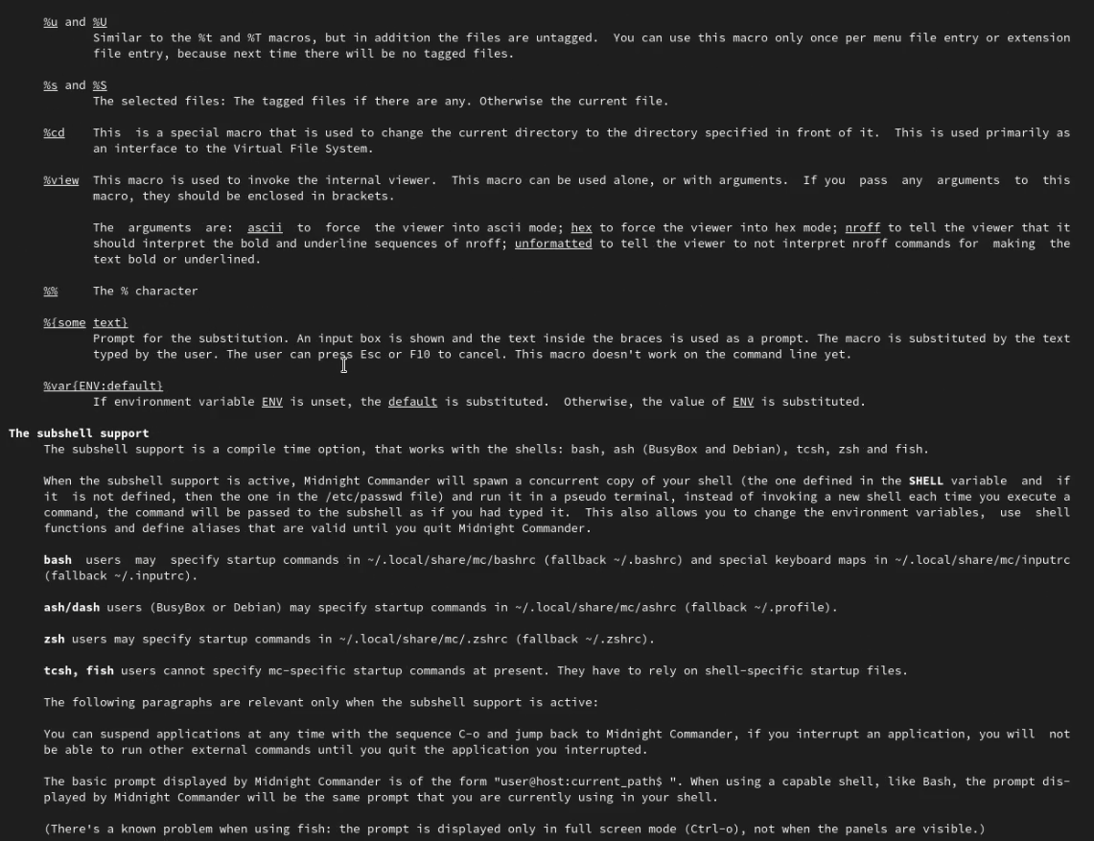
Рисунок 1 - man mc

Slide 6
Запустила из командной строки mc, изучила его структуру и меню. Выполнила несколько операций в mc, используя управляющие клавиши: открыла файл для просмотра и редактирования. Выполнила основные команды меню правой панели (рис. 2). Степень подробности вывода информации о файлах: “Информация” выводит подробную информацию о файле, “Дерево” - минимум информации, “Формат списка” - “Укороченный” отображает минимальную информацию в виде имени файла, тогда как расширенный формат дает подробную информацию, однако менее полную, чем в пункте “Информация”, определенный пользователем формат позволяет самоу определять степень подробности, однако она будет менее подробной, чем в пункте “Информация”.

Slide 7
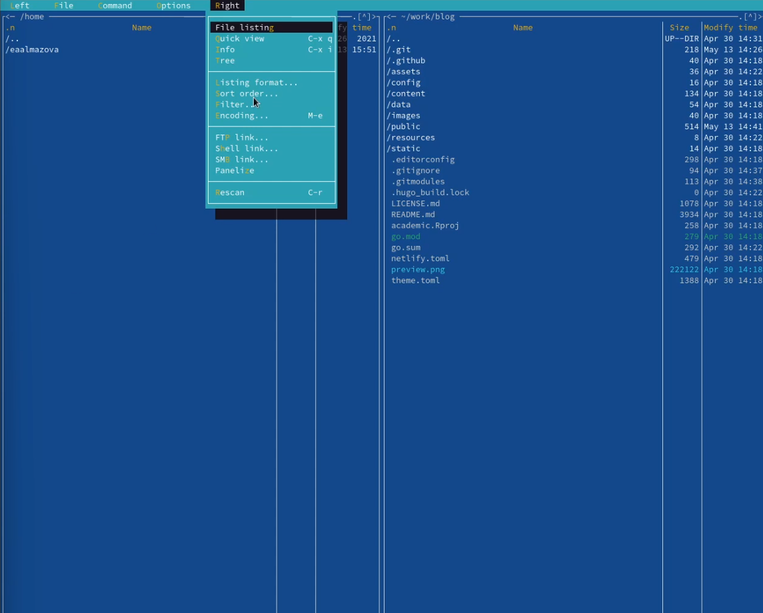
Рисунок 2 - Меню правой панели

Slide 8
Используя возможности подменю Файл, выполнила просмотр содержимого текстового файла README.md, редактирование содержимого текстового файла (без сохранения результатов редактирования), создание каталога, копирование в файлов в созданный каталог.
С помощью соответствующих средств подменю Команда осуществила поиск в файловой системе файла с заданными условиями, выбор и повторение одной из предыдущих команд cd /work, переход в домашний каталог, анализ файла меню и файла расширений.

Slide 9
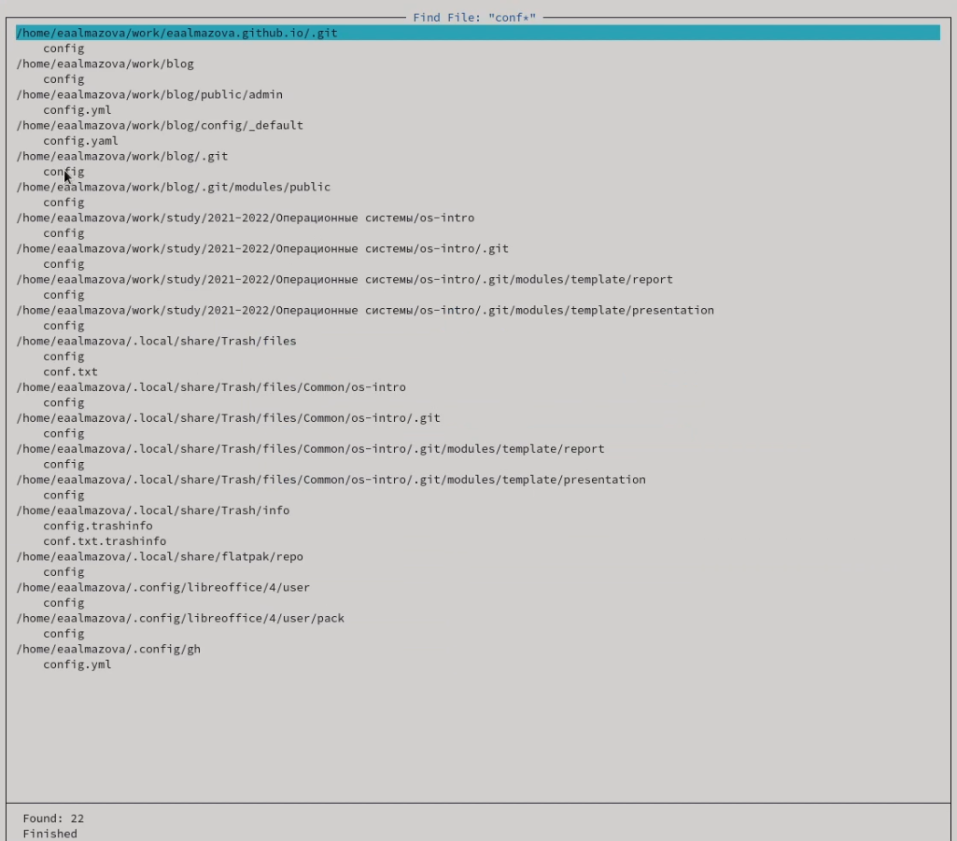
Рисунок 3 - Найденные файлы в домашнем каталоге, имя которых начинается на conf

Slide 10
Вызвала подменю Настройки. Освоила операции, определяющие структуру экрана mc (рис.4).

Slide 11
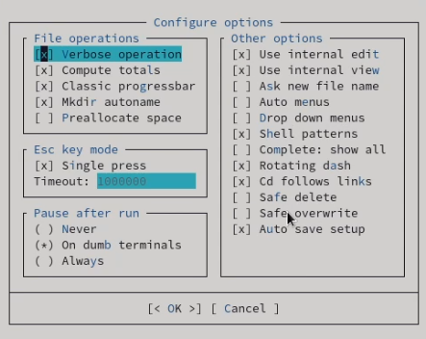
Рисунок 4 - Одно из окон подменю Настройки

Slide 12
Создала текстовой файл text.txt, открыла этот файл с помощью встроенного в mc редактора . Вставила в открытый файл небольшой фрагмент текста, скопированный из другого файла. Используя горячие клавиши, редактировала, сохранила и закрыла файл.

Slide 13
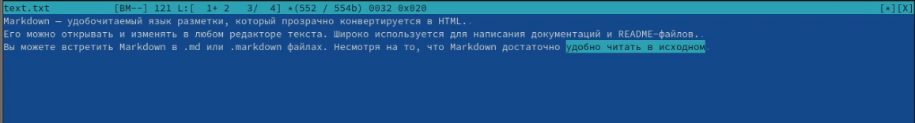
Рисунок 5 - Работа с файлом text.txt

Slide 14
Открыла файл с исходным текстом на языке программирования Java. Используя меню редактора, включила подсветку синтаксиса.

Slide 15
Выводы
В ходе выполнения данной лабораторной работы я освоила основные возможности командной оболочки Midnight Commander, приобрела навыки практической работы по просмотру каталогов и файлов; манипуляций с ними.

Slide 16
Спасибо за внимание!

